Slide 1
Samhandlingsprosjektet Helseplattformen fra et brukerperspektiv
Partnerskapsmøte nr 1 – 2024 i Ålesund
13.06.24
Svein-Rune Johannesen, leder i Heldeplattformens brukerutvalg

Slide 2
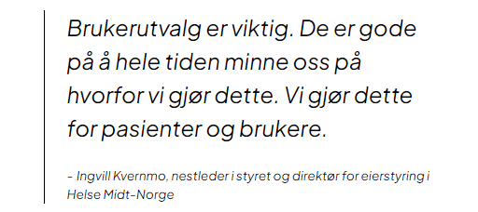
Helseplattformens brukerutvalg
Vedtak i Helseplattformens styremøte høsten 2023 om etablering av brukerutvalg.
Representasjon fra:
sykehusforetakene (HF),
sykehusapotekene,
Levanger, Ørland og Ålesund kommune
regionalt brukerutvalg (RBU)

Slide 3
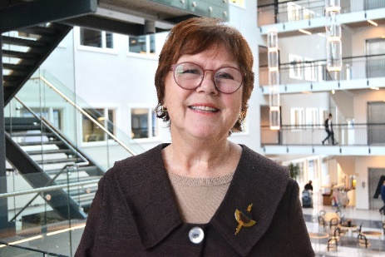
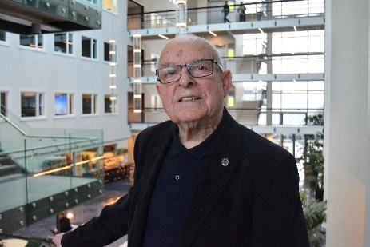
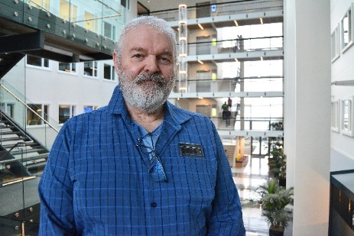
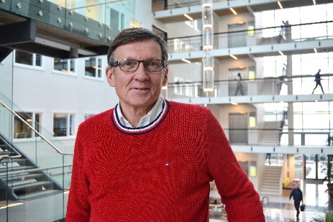
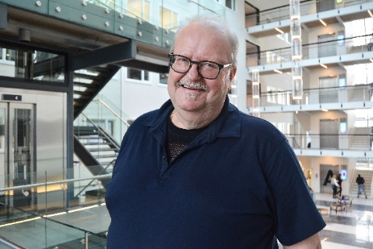
Brukerutvalg Helseplattformen AS 2024
Kirsten Paasche
Oddbjørn Ingebrigtsen
Julie Ramstad
Rabia Kahn
Jens Solem
Victoria Ulstein Sporsheim
Svein-Rune Johannessen
Olav Malmo
Hans-Fredrik Donjem

Slide 4
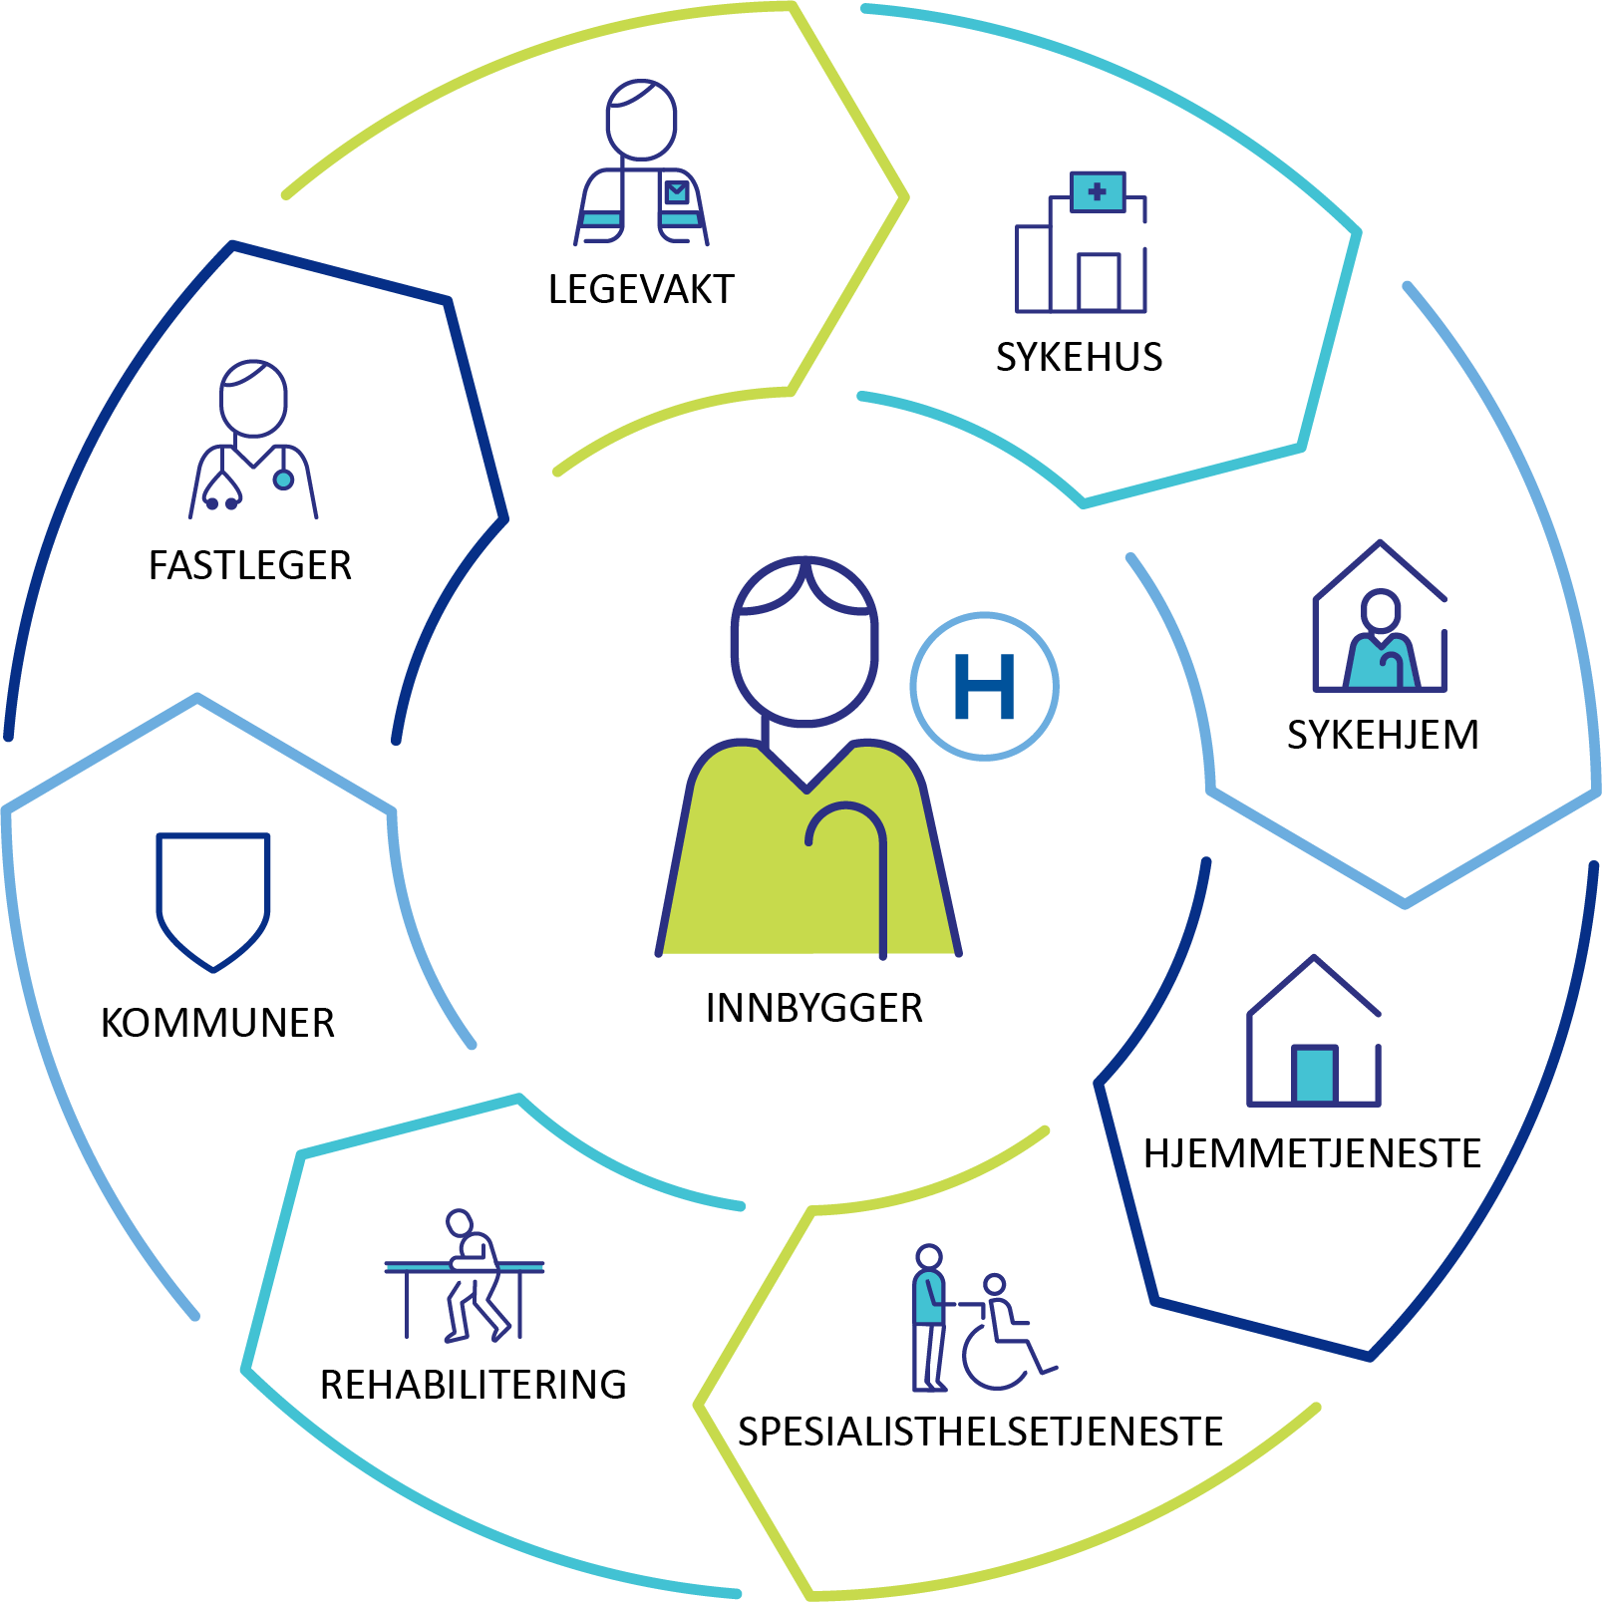
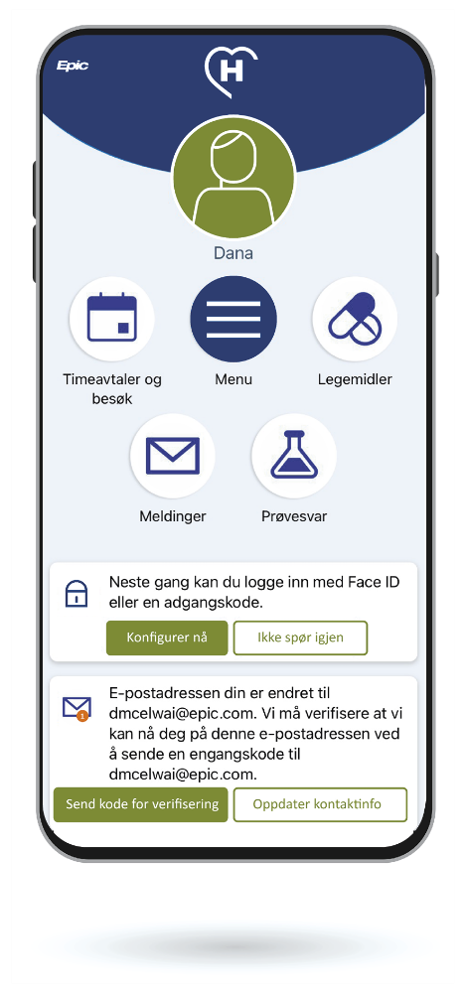
Samhandling og involvering mellom
Notes:
Effekten av dette
Innbygger i sentrum

Slide 5
235 000 brukere
32 % av innbyggerne i Midt-Norge
(per mai 2024)

Slide 6
Brukerinvolvering HelsaMi – brukerutvalget har oppdrag
Brukertesting av HelsaMi er en sentral oppgave i arbeidet med brukerinvolvering.
Brukerutvalget i Helseplattformen skal bidra med brukertesting og rekruttere kandidater for brukerinvolvering samt brukertesting.

Slide 7
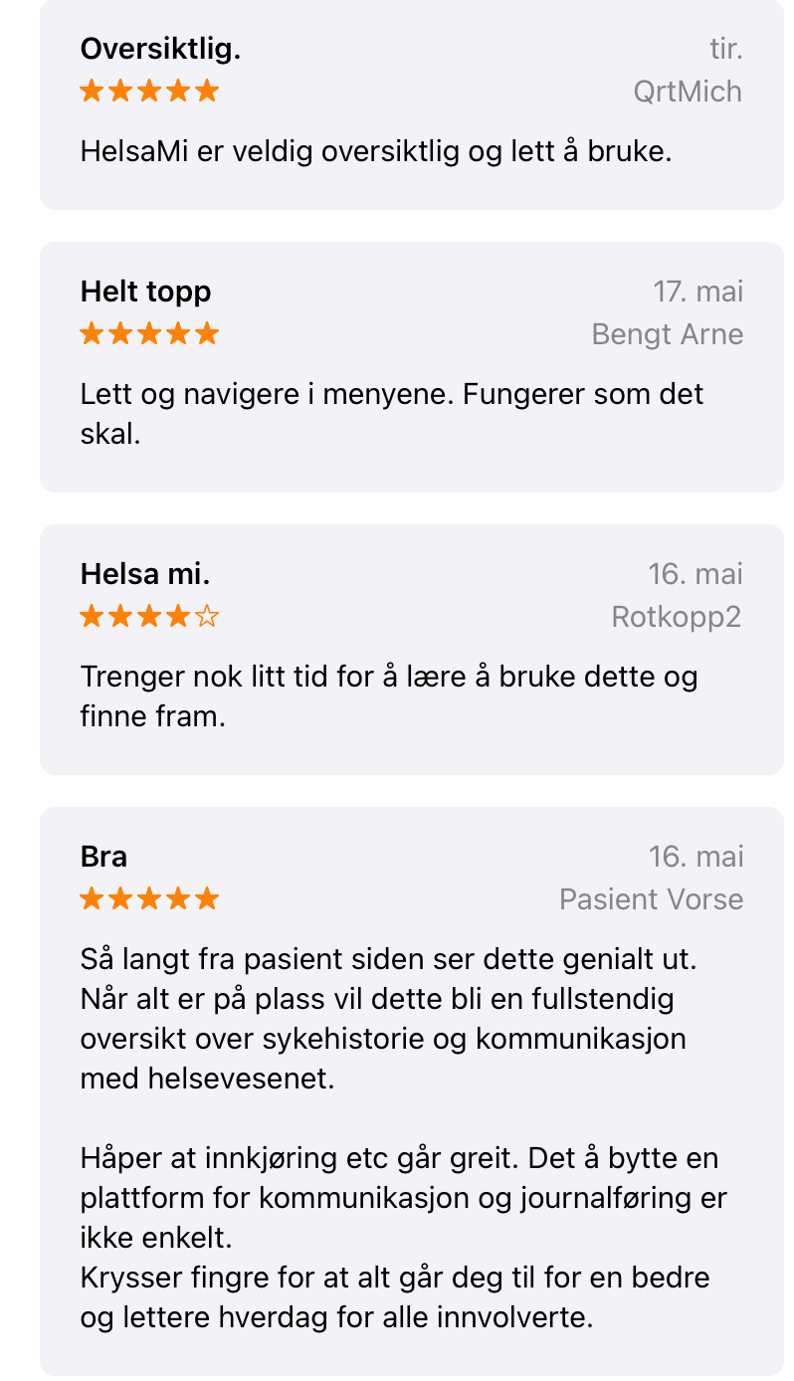
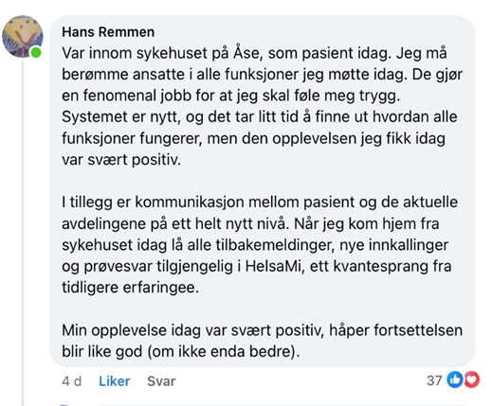
Tilbakemeldinger fra innbyggere i midten mai

Slide 8
Skaper større trygghet - digitalt pakningsvedlegg
- Informasjon om legemidler oppdateres raskere digitalt enn på papir, noe som er særlig viktig når jeg er på reise, forteller Malmo.
- Bivirkninger kan oppstå når du minst venter det. Da er det betryggende å kunne lese seg opp på dette, uten at du trenger å ha pakningsvedlegget som ligger i papir inni medisinesken, sier han.
- Med digital versjon av pakningsvedlegg kan man endre størrelsen på teksten selv. Digitaliseringen gjør det mye lettere for enhver med nedsatt syn å få tilgang til kritisk informasjon om bivirkninger og kontraindikasjoner, forteller Malmo.
- Nå kan man få oppdatert informasjon rett i HelsaMi, og det er jo virkelig både betryggende og mye mer brukervennlig, avslutter Kirsten Paache.

Slide 9
Helseplattformens brukerutvalg har gitt innspill
I samband med politiske behandling -Signering av tjenesteavtale Helseplattformen, har brukerutvalget gitt innspill til Herøy, Volda og Ørsta. Disse vedleggene fra oss har fulgt den politiske saken:
-Uttale fra brukerutvalget (BU) Helseplattformen
-Sak 115-23 Uttalelse Helseplattformen - fra BUene i Midt-Norge
-231023 Helseplattformen vedtak regionalt brukerutvalg
Herøy kommune sa nei og trakk seg ut fra videre samarbeid om Helseplattformen
Volda og Ørsta beholder opsjonsavtalen, men utsetter innføring og går ikke på som planlagt i april 2025

Slide 10
Fastlegeløsning – Hvilken vei går vi
Brukerutvalgene ser det som
avgjørende at fastlegeløsning
kommer på plass
Det jobbes med å finne flere
piloter for å teste løsningen
Planlagt innføring i mindre skala våren 2025
og innføring i større skala høsten 2025

Slide 11
Brukervennlig og nyttig – står sentralt
Pasienter, brukere og pårørende
skal oppleve HelsaMi som nyttig og relevant.
24. juni skal Helseplattformens brukerutvalg
teste de mest sentrale funksjonene i HelsaMi.
Dette som innspill til konkrete forbedringer.
Brukerutvalget har reell påvirkning.

